Slide 1

第二章 运算方法与运算器
2.1 数据与文字的表示方法
2.2 定点加法、减法运算
2.3 定点乘法运算
2.4 定点除法运算
2.5 定点运算器的组成
2.6 浮点运算方法和浮点运算器
Notes:
信息检索综述

Slide 2
2.1 数据与文字的表示方法
2.1.1 数据格式
2.1.2 数的机器码表示
2.1.3 字符与字符串的表示方法
2.1.4 汉字的表示方法
2.1.5 校验码
Notes:
信息检索综述

Slide 3
2.1 数据与文字的表示方法
计算机中使用的数据可分成两大类：
  字符数据: 非数值型的符号，如：ASCII、汉字、图形等
  数值数据: 数值型数据，如：定点数、浮点数
规定计算机中数值和字符的表示方法应有利于数据的：存储、加工(处理)、传送；
编码规则：用少量、简单的基本符号，选择合适的规则表示尽量多的信息，同时，利于信息处理（速度、方便）。
Notes:
信息检索综述

Slide 4

数据格式
10进制和R进制之间的转换规则
  R进制到10进制：
  10进制到R进制：
整数部分：除r取余，r为进制基数
小数部分：乘r取整
Notes:
信息检索综述

Slide 5
数据格式
数值数据
在选择计算机中数的表示方式时，应该考虑以下几个因素:
  数的类型（小数、整数、实数、复数）
  数值的范围
  数值精度
  存储、处理、传送的硬件代价
Notes:
信息检索综述

Slide 6
数据格式
计算机常用的数值数据表示格式有两种：
  定点格式：小数点位置固定
  浮点格式：小数点位置不固定
  一般来说，定点格式容许的数值范围有限，要求的处理硬件比较简单；而浮点格式容许的数值范围较大，要求的处理硬件较复杂。
Notes:
信息检索综述

Slide 7
数据格式
定点数的表示方法
  所有数据的小数点位置固定不变
  理论上，小数点的位置可以任意，但实际上采用下面两种方法（小数点位置固定）：
    纯小数
    纯整数
  定点数表示：
    带符号数
    不带符号数
Notes:
信息检索综述

Slide 8
数据格式
定点纯小数
  假设用n+1位数字表示一个定点数x，其中x_{n}为符号位
    x_{n} x_{n-1} x_{n-2} … x₁ x₀
    表示数的范围是 0≤|X|≤1-2^{-n}
    (最小数、最大数、最接近0的正数、最接近0的负数 等如下表）
量值
符号
小数点固定于符号位之后，不需专门存放位置
Notes:
信息检索综述

Slide 9
数据格式
纯小数的表示范围
x=0.00...0 x=1.00...0 | x=0 | 正0和负0都是0
x=0.11...1 | x=1-2^{-n} | 最大
x=0.00...01 | x=2^{-n} | 最接近0的正数
x=1.00...01 | x=-2^{-n} | 最接近0的负数
x=1.11...1 | x=－(1-2^{-n}) | 最小
Notes:
信息检索综述

Slide 10
数据格式
定点纯整数
    x_{n} x_{n-1} x_{n-2} … x₁ x₀
    表示数的范围是 0≤|ｘ|≤ 2^{n}－1
    同样，大家可以思考：最小数、最大数、最接近0的正数、最接近0的负数
符号
量值
小数点固定于最后一位之后，不需专门存放位置
Notes:
信息检索综述

Slide 11
数据格式
定点表示法的特点
  定点数表示数的范围受字长限制，表示数的范围有限;
  定点数表示的精度有限;
  机器中，常用定点纯整数表示。
  如果用定点表示，则如何表示实数（包括小数和整数）呢？
    -------引入浮点
Notes:
信息检索综述

Slide 12
数据格式
浮点数的表示方法：小数点位置随阶码不同而浮动
  1、格式: N=R^{e}.M
  2、机器中表示
基数R,取固定的值,比如2等
指数e
尾数M
阶符 阶码 数符 尾数(定点小数)
Notes:
信息检索综述

Slide 13
数据格式
十进制数串的表示形式
  字符串形式：
    一个字节存放一个十进制数位或者符号位，占用连续多个字节。
    由起始地址和位数（串长度）指明该数。
    主要用于非数值计算。
  压缩的十进制数串形式(BCD)：
    一个字节存放两个十进制数位
    符号位占半个字节，用A－F中的两个状态表示
    总的位数要求为偶数，不够补0
Notes:
信息检索综述

Slide 14
数的机器码表示
数的机器码表示
  真值: 一般书写的数
  机器码: 机器中表示的数, 要解决在计算机内部数的正、负符号和小数点运算问题。
    原码
    反码
    补码
    移码
Notes:
信息检索综述

Slide 15
原码表示法
若定点整数的原码形式为X_{n}X_{n-1}…X₁X₀
  x 2^{n}>x≥0 0，正数
  [x]_{原}= 符号X_{n}
  2^{n}-x 0≥x >-2^{n} 1，负数
  说明：
    有正0和负0之分
    范围 –(2^{n} – 1) ~ 2^{n} – 1
  例：x=+11001110
  [x]_{原}=011001110 [-x]_{原}=111001110
Notes:
信息检索综述

Slide 16
原码表示法
若定点小数的原码形式X_{n}.X_{n-1}…X₁X₀
  x 1>x≥0 0，正
  [x]_{原}= 符号X_{n}
  1-x 0≥x >-1 1，负数
    有正0和负0之分
    范围-(1- 2^{-n})~1- 2^{-n}
  例：x=+0.11001110
  [x]_{原}=0.11001110 [-x]_{原}=1.11001110
Notes:
信息检索综述

Slide 17
原码表示法
原码特点：
  表示简单，易于同真值之间进行转换，实现乘除运算规则简单。
  进行加法运算十分麻烦(两个异号数相加运算时，需要进行比较大小，同时还要进行减法运算)。
Notes:
信息检索综述

Slide 18
补码表示法
定义：正数的补码是正数本身，负数的补码是原负数加上模。
计算机运算受字长限制, 属于有模运算：
  定点整数X_{n}X_{n-1}…x₁X₀，以2^{n+1}为模
  定点小数X_{n}.X_{n-1}…x₁X₀，以2为模
例: x= -0.1011 ， y=-0.01111
  [x]_{补}=10+x=10.0000-0.1011=1.0101
  [y]_{补}=10+y=10.00000-0.01111=1.10001
Notes:
信息检索综述

Slide 19
补码表示法
定点整数X_{n}X_{n-1}…x₁X₀
  x 2^{n}>x≥0 0，正数
  [x]_{补}= 符号X_{n}
  2^{n+1}+x 0≥x >-2^{n} 1，负数
Notes:
信息检索综述

Slide 20
补码表示法
定点小数X_{n}.X_{n-1}…x₁X₀
  x 1>x≥0 0，正数
  [x]_{补}= 符号X_{n}
  2+x 0≥x >-1 1，负数
Notes:
信息检索综述

Slide 21
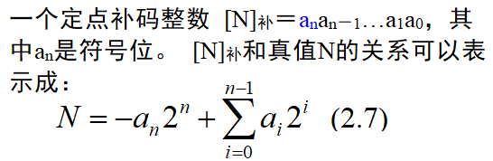
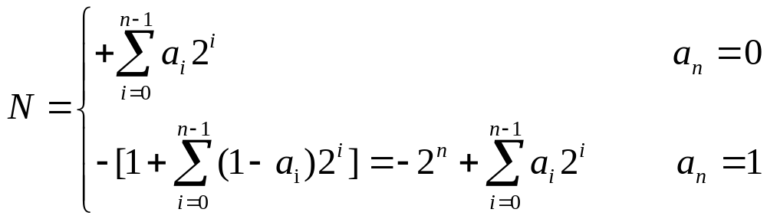
补码表示法
说明：
【例2.1】【例2.2】【例2.3】(P20-21)
Notes:
信息检索综述

Slide 22
补码表示法
补码性质
  高位表明正、负（符号位）
  正数补码，尾数与原码相同
  范围-2^{n}~2^{n}-1(定点整数）
变相补码(双符号补码)
  为了防止溢出而设定
Notes:
信息检索综述

Slide 23
补码表示法
最大的优点就是将减法运算转换成加法运算。
[X]_{补}-[Y]_{补}= [X]_{补}+[-Y]_{补}
  例如 X=(11)₁₀=(1011)2 Y=(5)₁₀=(0101)₂
  已知字长n=4位
  [X]_{补}-[Y]_{补} =[X]_{补}+[-Y]_{补}
  =01011+11011=100110=00110=(6)₁₀
  注： 最高1位已经超过字长故应丢掉
无正零和负零之分
但是，在求负数的补码时还需要作减法，电路繁琐，可通过引入反码解决这个问题。
Notes:
信息检索综述

Slide 24
反码表示法
定义：
  正数的反码与原码、补码相同；
  负数的反码符号位为1，数值位是将原码的数值按位取反，就得到该数的反码表示。
电路实现容易，因为触发器的输出有正负之分。
Notes:
信息检索综述

Slide 25
反码表示法
规则：
  对尾数按位求反
  它与补码的区别在于末位少加一个1，所以可以推出反码的定义
定点整数X_{n}X_{n-1}…x₁X₀
  x 2^{n}>x≥0 0，正数
  [x]_{反}= 符号X_{n}
  2^{n+1}+x-1 0≥x >-2^{n} 1，负数
Notes:
信息检索综述

Slide 26
反码表示法
定点小数X_{n}.X_{n-1}…x₁X₀
  x 1>x≥0
  [x]_{反}=
  2+x –2^{-n} 0≥x >-1
例 X1=+0.1011011 , [X1]_{反} =0.1011011
X2= -0.1011011 , [X2]_{反} =1.0100100
1. 1 1 1 1 1 1 1
0. 1 0 1 1 0 1 1
1. 0 1 0 0 1 0 0
Notes:
信息检索综述

Slide 27
反码表示法
反码：
  正数的原码、反码、补码一样
  负数的反码：符号位为1，尾数对原码按位取反
与补码的关系
  定点整数的反码： [x ]_{补}=[x ]_{反}+1
  定点小数的反码：[x ]_{补}=[x ]_{反}+2^{-n}
反码表示有正0和负0之分
上述公式解决了前边的问题（求补码还要减法）
Notes:
信息检索综述

Slide 28
移码表示法
移码表示法（用来表示阶码）
  定点整数的移码： [e_{n}e_{n-1}…e₁e₀]_{移}=2^{n}+e
  表示范围： 2^{n} >e≥-2^{n}
  即：00000000~11111111(-2^{n}~2^{n}-1)
  例：真值为：+1011111
  原码为：01011111
  补码为：01011111
  反码为：01011111
  移码为：11011111
Notes:
信息检索综述

Slide 29
移码表示法
例：-1011111 原码为11011111
补码为10100001 反码为10100000
移码为00100001
特点：移码和补码尾数相同，符号位相反
范围:-2^{n}~2^{n}-1
注意：P22 浮点IEEE754偏移值为127，指数真值e的范围=-127~+128
Notes:
信息检索综述

Slide 30


数据格式
浮点数的机器表示（IEEE754标准）
(规定了浮点数的表示格式, 运算规则等)
  标准规定了单精度(32)和双精度(64)的基本格式。
  标准中，尾数用原码，指数用移码(便于对阶和比较)。
Notes:
信息检索综述

Slide 31
数据格式
IEEE754标准（续）
  基数R=2，基数固定，采用隐含方式来表示它。
  32位的浮点数：
    S是符号位，1位，在最高位，“0”表示正数，“1”表示负数。
    M是尾数， 23位，在低位部分，采用纯小数表示
    E是阶码，8位，采用移码表示数据的正负，且移码比较大小方便。
    规格化： 若不对浮点数的表示作出明确规定，同一个浮点数的表示就不是唯一的。
      尾数域最左位(最高有效位)总是1， 故这一位经常不予存储，而认为隐藏在小数点的左边。
      采用这种方式时，将浮点数的指数真值e变成阶码E时，应将指数e加上一个固定的偏移值127(01111111)，即E=e+127。
Notes:
信息检索综述

Slide 32
数据格式
64位的浮点数中符号位1位，阶码域11位，尾数域52位，指数偏移值是1023。因此, 规格化的64位浮点数x的真值为：
x=(-1)^{S}×(1.M)×2^{E-1023}
e=E-1023
一个规格化的32位浮点数x的真值表示为
x=(-1)^{S}×(1.M)×2^{E-127}
e=E-127
Notes:
信息检索综述

Slide 33
数据格式
(1) 若E=255且M<>0，则N=NaN。符号NaN表示无定义数据。
(2) 若E=255且M=0，N=(-1)^{S}∞。当阶码E为全1，且尾数M为全0时，表示的真值N为无穷大，结合符号位S为0或1，也有+∞和-∞之分。
(3) 若E=0且M=0， N=(-1)^{S}0。当阶码E为全0，且尾数M也为全0时的值，表示的真值N为零，结合符号位S为0或1，有正零和负零之分。
(4)若0<E<255，则N=(-1)^{S}*(1.M)*2⁻¹²⁷(规格化数)。要除去E用全0和全1（255₁₀）表示零和无穷大的特殊情况，指数的偏移值不选2⁷=128（10000000），而选2⁷-1=127（01111111）。对于规格化浮点数，E的范围变为1到254，真正的指数值e则为-126到+127。因此32位浮点数表示的绝对值的范围是10⁻³⁸～10³⁸（以10的幂表示）。
(5) 若E=0且M<>0，则N=(-1)^{S}*(0.M)*2⁻¹²⁶(非规格化数)。对于规格化无法表示的数，可以用非规划形式表示。
浮点数所表示的范围远比定点数大。一台计算机中究竟采用定点表示还是浮点表示，要根据计算机的使用条件来确定。
Notes:
信息检索综述

Slide 34
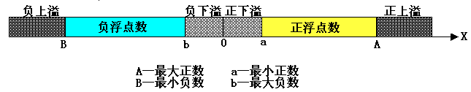
数据格式
浮点数表示范围如下图所示
【例2.5—2.10】
Notes:
信息检索综述

Slide 35
数据格式
例2.5 若浮点数x的754标准存储格式为(41360000)₁₆，求其浮点数的十进制数值。
解：将16进制数展开后，可得二制数格式为
0 100 00010 011 0110 0000 0000 0000 0000
S 阶码(8位) 尾数(23位)
指数e=阶码-127=10000010-01111111=00000011=(3)₁₀
包括隐藏位1的尾数
1.M=1.011 0110 0000 0000 0000 0000=1.011011
于是有
x=(-1)^{S}×1.M×2e=+(1.011011)×2³=+1011.011=(11.375)₁₀
Notes:
信息检索综述

Slide 36
数据格式
例2.6 将数(20.59375)₁₀转换成754标准的32位浮点数的二进制存储格式。
解:首先分别将整数和分数部分转换成二进制数：
20.59375=10100.10011
然后移动小数点，使其在第1，2位之间
10100.10011=1.010010011×2⁴
e=4于是得到：
S=0, E=4+127=131, M=010010011
最后得到32位浮点数的二进制存储格式为：
01000001101001001100000000000000=(41A4C000)₁₆
Notes:
信息检索综述

Slide 37
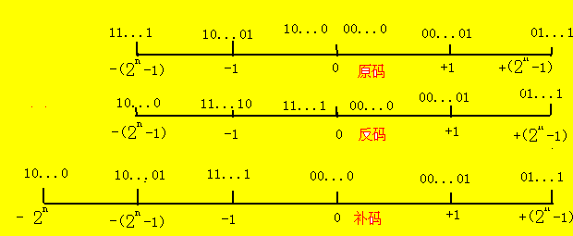
例2.7 以定点整数为例,用数轴形式说明原码、反码、补码表示范围和可能的数码组合情况。
Notes:
信息检索综述
原码、反码、补码表示分别示于下图。与原码、反码不同,在补码表示中“0”只有一种形式,且用补码表示负数时范围可到－2n 。

Slide 38
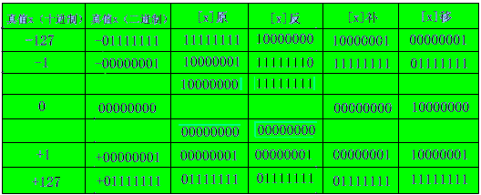
例2.8 将十进制真值(－127,－1,0,＋1,＋127)列表表示成二进制数及原码、反码、补码、移码值。
Notes:
信息检索综述
二进制真值ｘ及其诸码值列于下表,其中0在[ｘ]原，[ｘ]反中有两种表示。由表中数据可知,补码值与移码值差别仅在于符号位不同。

Slide 39
例2.9 设机器字长16位,定点表示,尾数15位,数符1位,问：(1)定点原码整数表示时,最大正数是多少?最小负数是多少?(2)定点原码小数表示时,最大正数是多少?最小负数是多少?
(1) 定点原码整数表示
最大正数值＝(2¹⁵－1)₁₀＝(＋32767)₁₀
最小负数值＝－(2¹⁵－1)₁₀＝(－32767)₁₀
(2) 定点原码小数表示
最大正数值＝(1－2^{－15})₁₀＝(＋0.111...11)₂
最小负数值＝－(1－2^{－15})₁₀＝(－0.111..11)₂
注：1位符号，15位数值
Notes:
信息检索综述

Slide 40
例2.10 假设由S,E,M三个域组成的一个32位二进制数所表示的非零规格化浮点数ｘ,真值表示为（非IEEE754标准）：ｘ＝(－1)^{s}×(1.M)×2^{E－128}
问：它所表示的规格化的最大正数、最小正数、最大负数、最小负数是多少？
(1) 最大正数
0 1111 1111 111 111 111 111 111 111 111 11
ｘ＝[1＋(1－2⁻²³)]×2¹²⁷
(2) 最小正数
0 00 000 000 000 000 000 000 000 000 000 00
ｘ＝1.0×2^{－128}
(3) 最小负数
1 11 111 111 111 111 111 111 111 111 111 11
ｘ＝－[1＋(1－2^{－23})]×2¹²⁷
(4) 最大负数
1 00 000 000 000 000 000 000 000 000 000 00
ｘ＝－1.0×2^{－128}
Notes:
信息检索综述
E=e+128

Slide 41
字符和字符串的表示方法
国际上普遍采用的字符表示是用7位二进制信息表示的美国国家信息交换标准码，简称ASCII码。
ASCII码字符表示方法:
  用一个字节来表示, 低7位用来编码(128), 最高位为校验位。
  ASCII码是128个字符组成的字符集。其中编码值0～31和127为控制字符，用于通信中的通信控制或对计算机设备的功能控制。另外95个编码对应于95个可以从计算机终端输入并且可以显示和打印的有形字符。
Notes:
信息检索综述

Slide 42
ASCII码表
b6 b5 b4 000 001 010 011 100 101 110 111
b3 b2 b1 b0
0000 NUL DLE SP 0 @ P ` p
0001 SOH DC1 ! 1 A Q a q
0010 STX DC2 〞 2 B R b r
0011 ETX DC3 # 3 C S c s
0100 EOT DC4 $ 4 D T d t
0101 ENQ NAK % 5 E U e u
0110 ACK SYN & 6 F V f v
0111 BEL ETB ' 7 G W g w
1000 BS CAN ( 8 H X h x
1001 HT EM ) 9 I Y i y
1010 LF SUB * : J Z j z
1011 VT ESC + ; K [ k {
1100 FF FS , < L \ l |
1101 CR GS - = M ] m }
1110 SO RS . > N ^ n ~
1111 SI US / ? O _ o DEL
Notes:
信息检索综述

Slide 43
字符串的存放
字符串是指连续的一串字符，在主存中通常占用连续的多个字节，每个字节存放一个字符。当主存中一个字由若干个字节构成时，在同一个字内，字符串中各个字符既可从低字节向高字节依次存放，也可按从高字节到低字节顺序存放。
例：对于字符串 IF A>B THEN READ(C)
假定计算机字长32位，每个存储单元分成4个字节，每个字节存放一个字符，空格在主存中也占用一个字节位置。存放形式如下：
I
F
空格
A
>
B
空格
T
H
E
N
空格
R
E
A
D
（
C
）
空格
Notes:
信息检索综述

Slide 44
汉字的存放
汉字的表示方法
（一级汉字3755个，二级汉字3008个）
  输入编码
    国标区位码
      一级（16~55）*94
      二级（56~87）*94
      图形符号（682个）（01~09）*94
    拼音、五笔、词组输入、联想输入等
  汉字内码：汉字信息的存储，交换和检索的机内代码，两个字节组成，每个字节高位都为1（区别于英文字符）
Notes:
信息检索综述

Slide 45
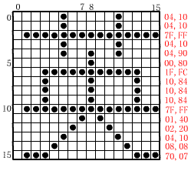
汉字的存放
汉字字模码：汉字字形
  点阵
  汉字库
Notes:
信息检索综述

Slide 46
校验码
校验码（只介绍奇偶校验码）
  引入：信息传输和处理过程中受到干扰和故障，容易出错。
  解决方法：在有效信息中加入一些冗余信息（校验位）
  奇偶校验位定义
  设ｘ＝(ｘ₀ｘ₁…ｘ_{n－1})是一个n位字,则奇校验位Ｃ定义为:C＝ｘ₀⊕ｘ₁⊕…⊕ｘ_{n－1},式中⊕代表按位加,表明只有当ｘ中包含有奇数个1时,才使C＝1,即C＝0。
  同理可以定义偶校验: C＝ｘ₀⊕ｘ₁⊕…⊕ｘ_{n－1}
  缺陷：只能检查出奇数个位错；不能纠正错误。
  p26例2.11自己看一下。
Notes:
信息检索综述

Slide 47
2.2 定点加法、减法运算
2.2.1 补码加法
2.2.2 补码减法
2.2.3 溢出概念与检测方法
2.2.4 基本的二进制加法/减法器
Notes:
信息检索综述

Slide 48
补码加减法
补码加法
  公式：[x+y]_{补}=[x]_{补}+[y]_{补} (mod 2^{n+1})
  或：[x+y]_{补}=[x]_{补}+[y]_{补} (mod 2⁰⁺¹)
整数的证明见教材P28（下面的四页PPT分整数和小数两种情况加以证明）
  假设采用定点纯整数或定点纯小数表示。
  先决条件
    定点纯整数：|x|<(2^{n}-1), |y| < (2^{n}-1), |x+y| < (2^{n}-1)
    定点纯小数：|x|<1, |y| <1, |x+y| <1
Notes:
信息检索综述

Slide 49
[ｘ]_{补}＋[ｙ]_{补}＝[ｘ＋ｙ]_{补}证明
假设|x|<(2^{n}-1), |y| < (2^{n}-1), |x+y| < (2^{n}-1)
现分四种情况来证明
  (1)ｘ>=0,ｙ>=0,则ｘ＋ｙ>=0
  [ｘ]_{补}=x, [ｙ]_{补}=y, [ｘ＋ｙ]_{补}=x+y(mod 2^{n+1})
  所以，上述公式成立。
  (2)ｘ>=0,ｙ﹤0,则ｘ＋ｙ>=0或ｘ＋ｙ<0
  [ｘ]_{补}=x, [ｙ]_{补}= 2^{n+1} +y, 则[ｘ]_{补}＋[ｙ]_{补}=x+ 2^{n+1} +y
  若ｘ＋ｙ>=0时, 2^{n+1}＋(ｘ＋ｙ)>= 2^{n+1} ，在mod 2^{n+1下，}进位2^{n+1}必丢失,又因(ｘ＋ｙ)>=0，故[ｘ]_{补}＋[ｙ]_{补}＝ｘ＋ｙ＝[ｘ＋ｙ]_{补}
  若ｘ＋ｙ<0时, 2^{n+1} ＋ (ｘ＋ｙ) < 2^{n+1},又因(ｘ＋ｙ)<0，由补码的定义公式，故 [ｘ]_{补}＋[ｙ]_{补}＝ 2^{n+1} ＋(ｘ＋ｙ)＝[ｘ＋ｙ]_{补}
  所以，上述公式成立。
下面两页PPT是定点纯整数情况下的证明（一起看）
Notes:
信息检索综述

Slide 50
[ｘ]_{补}＋[ｙ]_{补}＝[ｘ＋ｙ]_{补}证明
  (3)ｘ<0,ｙ>0,则ｘ＋ｙ>0或 ｘ＋ｙ<0
  这种情况和第2种情况一样,把ｘ和ｙ的位置对调即得证。
  (4)ｘ<0,ｙ<0,则ｘ＋ｙ<0
相加两数都是负数,则其和也一定是负数。
∵[ｘ]_{补}＝ 2^{n+1} ＋ｘ, [ｙ]_{补}＝ 2^{n+1} ＋ｙ
∴[ｘ]_{补}＋[ｙ]_{补}＝2^{n+1}＋ｘ＋2^{n+1}＋ｙ＝2^{n+1}＋(2^{n+1}＋ｘ＋ｙ)
上式右边分为“2^{n+1} ”和(2^{n+1} ＋ｘ＋ｙ)两部分。既然(ｘ＋ｙ)是绝对值小于2^{n}-1的负数，那么(2^{n+1} ＋ｘ＋ｙ)一定是小于2^{n+1}的正数,第一个“2^{n+1} ”在mod 2^{n+1}下必丢失。又因(ｘ＋ｙ)<0, 所以[ｘ]_{补}＋[ｙ]_{补}＝ 2^{n+1} ＋(ｘ＋ｙ)＝[ｘ＋ｙ]_{补}
Notes:
信息检索综述

Slide 51
[ｘ]_{补}＋[ｙ]_{补}＝[ｘ＋ｙ]_{补}证明
假设︱ｘ︱﹤1, ︱ｙ︱﹤1, ︱ｘ＋ｙ︱﹤1
现分四种情况来证明
  (1)ｘ﹥0,ｙ﹥0,则ｘ＋ｙ﹥0
  [ｘ]_{补}=x, [ｙ]_{补}=y, [ｘ＋ｙ]_{补}=x+y
  所以等式成立.
  (2)ｘ﹥0,ｙ﹤0,则ｘ＋ｙ>0或ｘ＋ｙ<0
  [ｘ]_{补}=x, [ｙ]_{补}=2+y,
  [ｘ]_{补}＋[ｙ]_{补}=x+ 2+y
  当ｘ＋ｙ>0时,2 ＋ (ｘ＋ｙ) > 2,进位2必丢失,又因(ｘ＋ｙ)>0，
  故 [ｘ]_{补}＋[ｙ]_{补}＝ｘ＋ｙ＝[ｘ＋ｙ]_{补}
  当ｘ＋ｙ<0时,2 ＋ (ｘ＋ｙ) < 2,又因(ｘ＋ｙ)<0，
  故 [ｘ]_{补}＋[ｙ]_{补}＝2＋(ｘ＋ｙ)＝[ｘ＋ｙ]_{补}
  所以上式成立
下面两页PPT是定点纯小数情况下的证明（自己看）
Notes:
信息检索综述

Slide 52
[ｘ]_{补}＋[ｙ]_{补}＝[ｘ＋ｙ]_{补}证明
  (3)ｘ<0,ｙ>0,则ｘ＋ｙ>0或 ｘ＋ｙ<0
  这种情况和第2种情况一样,把ｘ和ｙ的位置对调即得证。
  (4)ｘ<0,ｙ<0,则ｘ＋ｙ<0
相加两数都是负数,则其和也一定是负数。
∵[ｘ]_{补}＝2＋ｘ, [ｙ]_{补}＝2＋ｙ
∴[ｘ]_{补}＋[ｙ]_{补}＝2＋ｘ＋2＋ｙ＝2＋(2＋ｘ＋ｙ)
上式右边分为“2”和(2＋ｘ＋ｙ)两部分。既然(ｘ＋ｙ)是负数,而其绝对值又小于1,那么(2＋ｘ＋ｙ)就一定是小于2而大于1的数,进位“2”必丢失。又因(ｘ＋ｙ)<0, 所以[ｘ]_{补}＋[ｙ]_{补}＝2＋(ｘ＋ｙ)＝[ｘ＋ｙ]_{补}
Notes:
信息检索综述

Slide 53
补码加减法
补码加法特点：
符号位一起参与运算；
在模mod 2^{n+1}(或者2¹)的条件下相加。
参见【例12】【例13】(P28)

Slide 54
补码加减法
补码减法
  思想：将减法转化为加法。
  为了将减法转变为加法，需证明公式：
  [x-y]_{补}=[x]_{补}+[-y]_{补}=[x]_{补}-[y]_{补}
  （证明）
  证明[-y]_{补}=-[y]_{补}，上式即得证。
现证明如下：
Notes:
信息检索综述

Slide 55
补码加减法
[-y]_{补}=-[y]_{补} (mod 2^{n+1}) 的证明
  由补码加法规则，有：
    [x+y]_{补}=[x]_{补}+[y]_{补} (mod 2^{n+1})
    所以： [y]_{补} = [x+y]_{补} -[x]_{补} (2.15)
    又： [x-y]_{补}= [x+(-y)]_{补}=[x]_{补}+[-y]_{补} (mod 2^{n+1})
    所以： [-y]_{补}= [x-y]_{补}-[x]_{补} (2.16)
    (2.15)与(2.16)两式相加，得：
    [y]_{补}+ [-y]_{补}=[x+y]_{补} -[x]_{补}+ [x-y]_{补}-[x]_{补}
    =[x+y]_{补} + [x-y]_{补}-[x]_{补}-[x]_{补}
    =[x+y +x-y]_{补} -[x]_{补}-[x]_{补}
    =[x+x]_{补} -[x]_{补}-[x]_{补}=0
    证毕
Notes:
信息检索综述

Slide 56
补码加减法
由[y]_{补}求 [-y]_{补}的法则
  对[y]_{补}包括符号位“按位求反且最末位加1”
  写成运算表达式的形式为：
  [-y]_{补}＝┒[y]_{补}+1 (注意：定点小数为+2^{-n})
  此处：运算符 ┒表示对 [y]_{补}作包括符号位在内的按位求反操作。
Notes:
信息检索综述

Slide 57
补码加减法
如： y=0.0111 [y]_{补}=0.0111 [-y]_{补}=1.1001
从右边到左边，除了第一个1保持不变以外，其它按位取反,很重要！
Notes:
信息检索综述

Slide 58
补码加减法
【例2.14】 x1=-1110, x2=+1101，求： [x1]_{补}, [-x1]_{补}, [x2]_{补}, [-x2]_{补}
  解：[x1]_{补}=10010, [x2]_{补}=01101
  [-x1]_{补}= ┒[x1]_{补}+1=01101+1=01110
  [-x2]_{补}= ┒[x2]_{补}+1=10010+1=10011
【例2.15】 x=+1101, y=+0110，求x-y
  解：[x]_{补}=01101, [y]_{补}=00110, [-y]_{补}=11010
  [x-y]_{补}=[x]_{补}+[-y]_{补}=1 00111
  所以，x-y=+0111
舍弃掉了！
Notes:
信息检索综述

Slide 59
溢出的检测
溢出的检测
  可能产生溢出的情况
    两正数加，“和”变为负数：上溢（大于机器所能表示的最大数）
    参见教材P30【例2.16】（一起看教材）
    两负数加，“和”变为正数：下溢（小于机器所能表示的最小数）
    参见教材P30【例2.17】（一起看教材）
  产生溢出的原因
    运算结果超出了数的表示范围
Notes:
信息检索综述

Slide 60
溢出的检测
一、两种检测方法
1、双符号位法(参与加减运算的数采用变形补码表示)
  变形补码的同余式表示：
  [x]_{补}= 2^{n+2}+x (mod 2^{n+2})
  故[ｘ]_{补}＋[ｙ]_{补}＝[ｘ＋ｙ]_{补} (mod 2^{n+2})同样成立。
  运算规则：
    两个符号位都看做数码一样参加运算；
    两数进行以2^{n+2}为模的加法，即最高符号位产生的进位要丢掉。
  采用变形补码后，正数的符号为“00”，负数的符号为“11”；
  如果两数相加结果的符号位出现“01”或者“10”，表示发生了溢出。
Notes:
信息检索综述

Slide 61
溢出的检测
  S_{f1} S_{f2}
  0 0 正确（正数）
  0 1 上溢
  1 0 下溢
  1 1 正确（负数）
溢出可由逻辑表达式为V=S_{f1} ⊕ S_{f2}的结果判断，硬件上可以用异或门来实现。
由上表可以看出， S_{f1} 表示正确的符号。
Notes:
信息检索综述

Slide 62
溢出的检测
检验举例：
【例2.18】x=+1100, y=+1000, 求x+y。
解：[x]_{补}=001100, [y]_{补}=001000
[x+y]_{补}=010100
符号位为“01”，发生了溢出（上溢）。
【例2.19】 x=-1100, y=-1000, 求x+y。(自己看)
Notes:
信息检索综述

Slide 63
溢出的检测
2、单符号位法
  两个正数相加，最高有效位产生进位而符号位无进位（此时符号位从0变成1）则产生上溢；两个负数相加，最高有效位无进位而符号位有进位（此时符号位从1变成0）则产生下溢。
  溢出逻辑表达式为：
  V＝C_{f} ⊕C₀
  其中C_{f}为符号位产生的进位， C₀为最高有效位产生的进位。
Notes:
信息检索综述

Slide 64

基本的加法和减法器
基本的加法和减法器
  半加器
  Si＝Ai⊕ Bi
  不考虑进位
  全加器
  考虑低位进位C_{i-1}和向高位的进位C_{i}
Notes:
信息检索综述

Slide 65
一位全加器真值表
输入
输出
A_{i}
B_{i}
C_{i}
S_{i}
C_{i＋1}
0
0
0
0
0
0
0
1
1
0
0
1
0
1
0
0
1
1
0
1
1
0
0
1
0
1
0
1
0
1
1
1
0
0
1
1
1
1
1
1
Notes:
信息检索综述

Slide 66
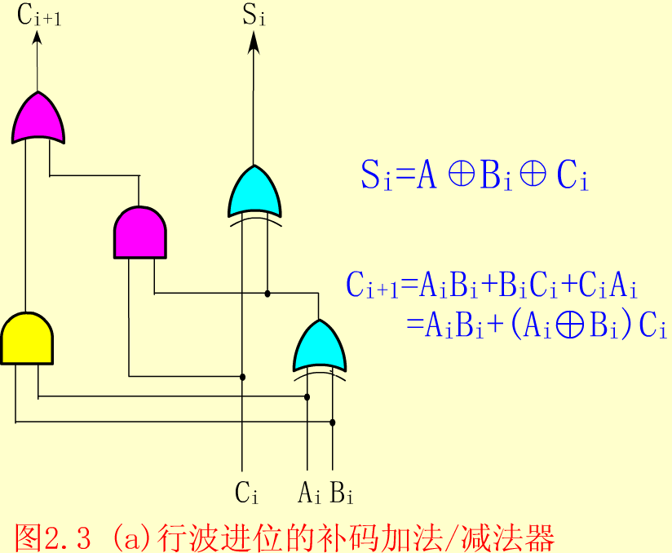
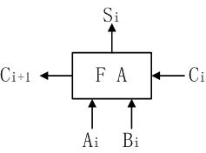
一位全加器FA逻辑电路和框图
FA（全加器）逻辑电路图 FA框图
Notes:
信息检索综述

Slide 67
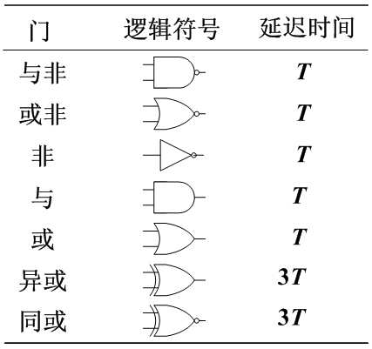
常见门电路的延迟
常用门电路的国外常用符号和延迟时间。T表示一个与或门的延迟时间。
对一位全加器来说，S_{i}的时间延迟为6T，C_{i＋1}的时间延迟为2T。
Notes:
信息检索综述

Slide 68
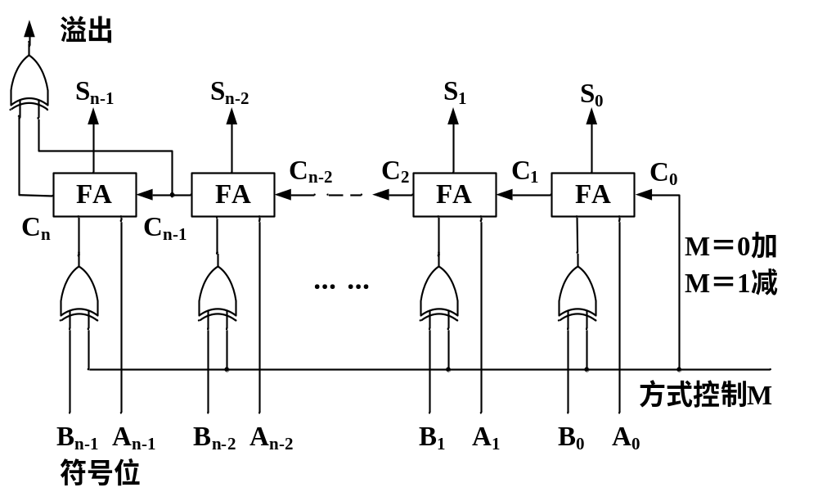
n位行波进位加/减法器
考虑溢出检测时，延迟时间为T_{a}＝3T＋3T＋n×2T＋3T＝(2n+9)T
不考虑溢出检测时，延迟时间为T_{a}＝3T＋3T＋n×2T＝(n+3)2T
Notes:
信息检索综述

Slide 69
2.3 定点乘法运算
2.3.1 原码并行乘法
  人工算法与机器算法的异同
  不带符号的阵列乘法器
  带符号的阵列乘法器
2.3.2 直接补码并行乘法
  补码与真值的转换公式
  一般化的全加器形式
  *直接补码阵列乘法器
Notes:
信息检索综述

Slide 70
原码并行乘法
乘法实现方法
  在现有的加法和减法器的基础上适当增加一些线路及控制逻辑实现
  用LSI和VLSI工艺实现专用的乘法器
  编制“子程序”由软件实现(单片机等低端机器)
Notes:
信息检索综述

Slide 71
1、人工算法与机器算法的异同
[x]_{原}=x_{f}x_{n-1}…x₁x₀ [y]_{原}=y_{f}y_{n-1}…y₁y₀
[z]_{原}=[x×y]_{原}=(x_{f}⊕y_{f})+(x_{n-1}…x₁x₀)×(y_{n-1}…y₁y₀) (2.22)
尾数乘法如下：与十进制类似，二进制时有两种方法。
  设ｘ＝1101,ｙ＝1011
  1 1 0 1 (ｘ)
  × 1 0 1 1 (ｙ)
  1 1 0 1
  1 1 0 1
  0 0 0 0
  ＋ 1 1 0 1
  1 0 0 0 1 1 1 1 (ｚ)
方法一：被乘数左移＋加法。
Notes:
信息检索综述

Slide 72
1、人工算法与机器算法的异同
方法二：“部分积”右移＋加法！
设ｘ＝0.1101,ｙ＝0.1011 求x*y
部分积 乘数 部分积初始化为０
0. 0 0 0 0 0 1 0 1 1 部分积右移，前面补０
+X 0. 1 1 0 1 乘数最低位为１，加上被乘数
------------------------------------------
0 1 1 0 1 0 1 0 1 1 部分积右移，前面补０
0. 0 1 1 0 1 0 1 0 1 乘数最低位为１，加上被乘数
+X 0 1 1 0 1
------------------------------------------
1 0 0 1 1 1 0 1 0 1 部分积右移，前面补０
0 1 0 0 1 1 1 0 1 0 乘数最低位为０，加上０
+0 0 0 0 0 0
------------------------------------------
0 1 0 0 1 1 1 0 1 0 部分积右移，前面补０
0 0 1 0 0 1 1 1 0 1 乘数最低位为１，加上被乘数
+X 0 1 1 0 1
------------------------------------------
1 0 0 0 1 1 1 1 0 1 部分积右移，前面补０
0. 1 0 0 0 1 1 1 1 0 运算四次结束，数值部分运算
Notes:
信息检索综述

Slide 73
1、人工算法与机器算法的异同
人们熟悉的方法不完全适用于机器：
  因为机器字长是n位，而两个n位数的积可能为2n位。
  乘积的最后是所有部分积之和，有n个数相加，而FA只有两个输入端(只能做两个数相加)
  这种由硬件实现的串行方法(“加法＋移位”)，虽然硬件结构简单，但速度太慢(时间延迟太长)。
所以需要改造出新方法：
  引入：不带符号位的阵列乘法器
Notes:
信息检索综述

Slide 74
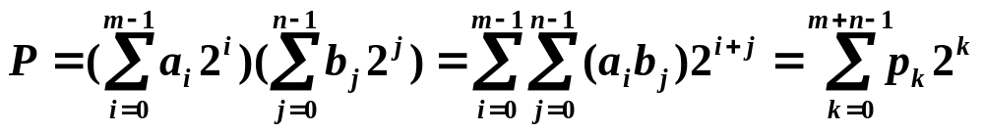
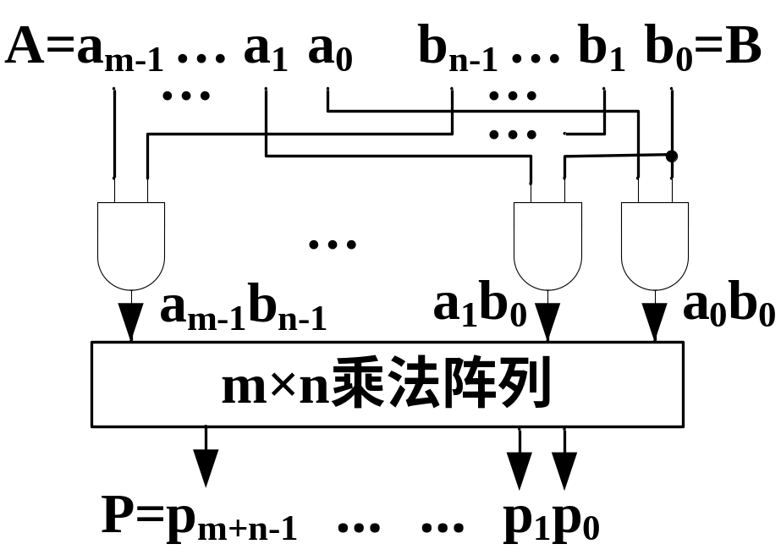
2、不带符号的阵列乘法器
设A和B是m位和n位的不带符号的二进制整数，相乘产生m+n位乘积P：
A＝a_{m－1}…a₁a₀， B＝b_{n－1}…b₁b₀
P＝p_{m＋n－1}…p₁p₀
则乘积P的数值为：
a_{i}b_{j}称为位积。m×n个位积可以通过m×n个与门并行产生。
Notes:
信息检索综述

Slide 75
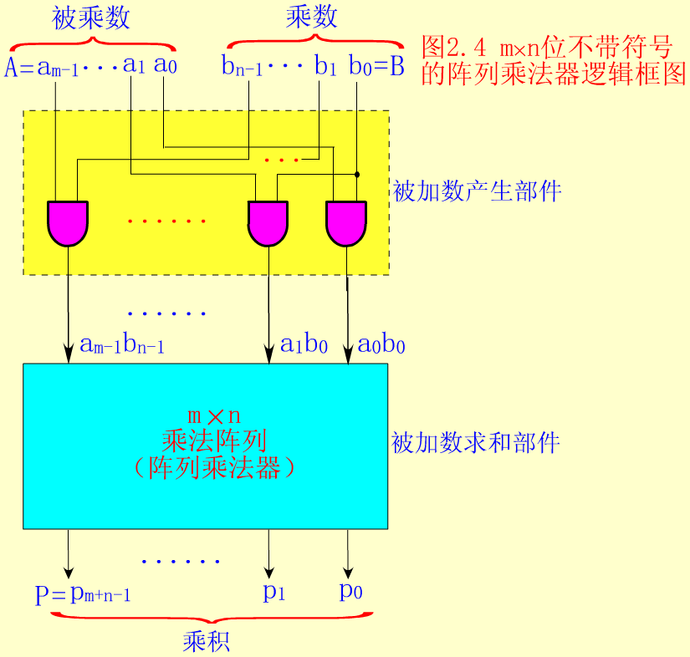
2、不带符号的阵列乘法器
Notes:
信息检索综述

Slide 76
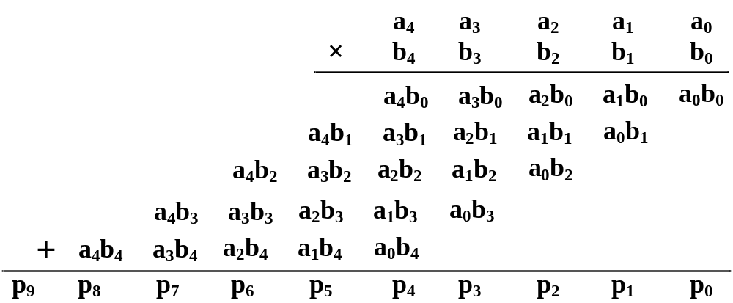
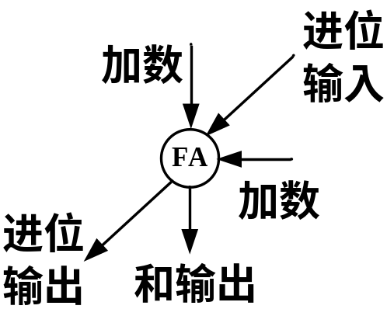
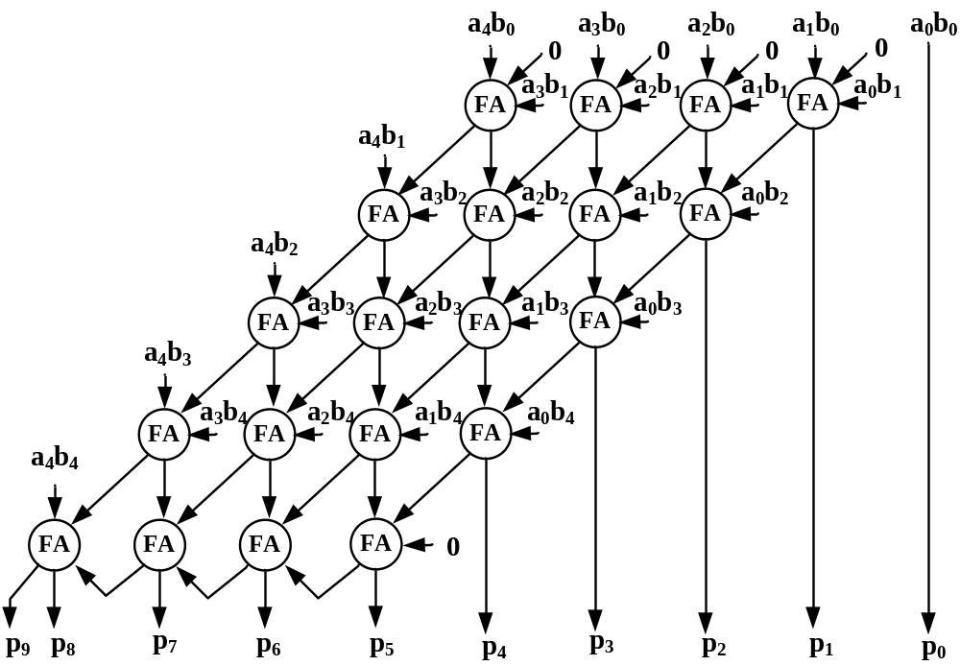
这种乘法器要实现n位×n位乘法时，需要n(n－1)个全加器和n²个与门。
所需时间为： t_{m}
= Ta+(n-1)×6T+(n-1)×Tf+3T
=T+(n-1)×6T +(n-1)×2T +3T
= (8n－4)T
这里： Ta为与门延迟
Tf为全加器进位延迟。
最后的3T为P8求和
时间（一级异或门）
Notes:
信息检索综述

Slide 77
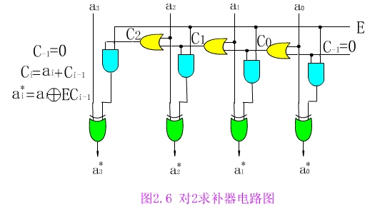
3、带符号的阵列乘法器
求补电路
具有使能控制的对2求补电路如图2.6所示。
Notes:
信息检索综述

Slide 78
3、带符号的阵列乘法器
求补电路小结
  E=0时，输入和输出相等
  E=1时，则从数最右端往左边扫描，直到第一个1的时候，该位和右边各位保持不变0⊕A=A，左边各数值位按位取反1⊕A=乛A
  可以用符号位作为控制位E
原：1.11110 补：1.00010
时间延迟分析：
  转换n+1位带符号的时间延迟为t=n*2T+5T（公式2.24）（备注：n*T+4T），其中n*2T为或门延迟时间，5T为最高位与门和异或门的时延。
本位及右边位不变，左边各数值位按位取反。
Notes:
信息检索综述

Slide 79
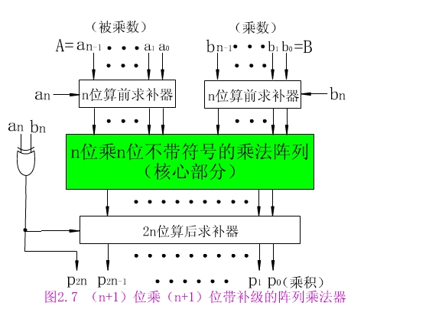
3、带符号的阵列乘法器(间接法)
原理：算前求补－乘法－算后求补
算前求补器的作用是：将乘数和被乘数补码变成原码；算后求补器的作用是将乘法阵列输出的乘积原码变成补码。
Notes:
信息检索综述

Slide 80
举例(P37)
【例2.21】 x＝+15，y＝-13，用带求补器的原码阵列乘法器求x×y。 （参见教材P37，注意：补码运算）
解：设最高位为符号为，输入数据为原码，进行原码乘法，求补不需要。因此，[x]_{原}＝01111，[y]_{原}＝11101，算前求补器输出为：|x|＝1111，|y|＝1101
阵列乘法器输出为： 11000011
乘积的符号位为1，由于进行原码运算，算后求补器不需要。因此，输出不变，为： 11000011
加上符号为，有：[x×y]_{原}＝111000011
【例2.22】 x＝-15，y＝-13，用带求补器的补码阵列乘法器求x×y。（参见教材P37，注意：补码运算）
Notes:
信息检索综述

Slide 81
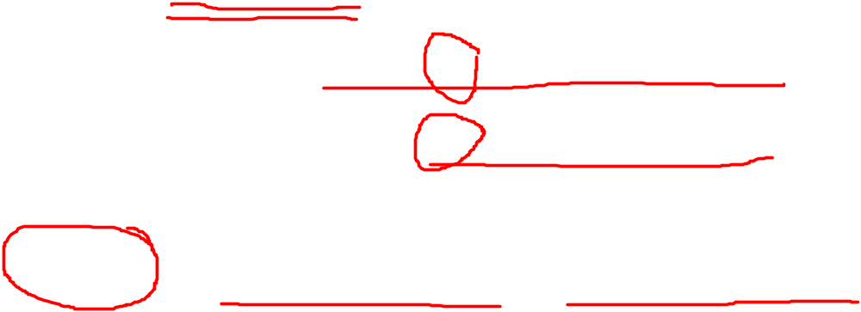
2.4 定点除法运算
2.4.1 原码除法算法原理
  两个原码表示的数相除，商的符号由两数的符号按位相加求得，商的数值由两数的数值部分相除求得。
  设有两个n位定点小数(定点整数同样适用)：
  被除数x，其原码为[x]_{原}=x_{f}.x_{n-1}x_{n-2}…x₁x₀
  除数y，其原码为[y]_{原}=y_{f}.y_{n-1}y_{n-2}…y₁y₀
  则有商q=x/y，其原码为：
  [q]_{原}=(x_{f}⊕y_{f})+(0.x_{n-1}x_{n-2}…x₁x₀ /0.y_{n-1}y_{n-2}…y₁y₀)
  商的符号q_{f}= x_{f}⊕y_{f} ，与原码相乘一样，用模2求和得到。
  商的数值部分是两个正数求商，运算与十进制类似。
  如下例所示：
Notes:
信息检索综述

Slide 82
2.4 定点除法运算
定点原码一位除法实现方案（手工）０．１００１０／０．１０１１
0.1 1 0 1 商q
0.1 0 1 1 0.1 0 0 1 0 ｘ(r₀) 被除数
－ 0.0 1 0 1 1 2^{－1}ｙ 除数右移1位,减除数
0.0 0 1 1 1 0 r₁ 得余数r1
－0.0 0 1 0 1 1 2^{－2}ｙ 除数右移1位,减除数
0.0 0 0 0 1 1 0 r₂ 得余数r2
－0.0 0 0 1 0 1 1 2^{－3}ｙ 除数右移1位,不减除数
0.0 0 0 0 1 1 0 0 r₃ 得余数r3
－0.0 0 0 0 1 0 1 1 2^{－4}ｙ 除数右移1位,减除数
－0.0 0 0 0 0 0 0 1 r₄ 得余数r4
商0还是商1人可以比较后确定，计算机如何确定？
余数末位补0后，减去除数右移后的值，导致加法器尾数逐渐增多，最后要求加法器的位数必须为被除数的两倍
Notes:
信息检索综述
商小于１，被除数小于除数；
除数不能为０

Slide 83
1. R0, R1
左移
,
商
0
2. R0
-
R2
→
R0
N
R0 < 0 ?
Y
3a.
商
1
3b. R0 + R2
→
R0,
商
0
4. R0, R1
左移
N
R0,R1被除数/余数,商
R2除数
最后一步余数是负数,
需要修正再加上除数.
第
8
次循环？
Y
5. R0
右移
定点原码除法的流程图
Notes:
信息检索综述

Slide 84
不恢复余数的除法
加减交替法（不恢复余数除法）
  当第i次的余数为正，即R_{i}>0，则i位上商1；下一次求商做减法为：R_{i+1}=2R_{i}-Y
  若第i次的余数为负，即R_{i}<0, 则i位上商0；而恢复余数的作法是：先进行R_{i}+Y（恢复余数），而下一次即i+1次求商作减法为：
  R_{i+1}=2(R_{i}+Y)-Y=2R_{i}+Y
  上述式子表明：当某次求商时余数为负时,本次商0，继续求下一位商时，不必恢复余数，而直接将余数左移一位, 再加Y就行了。
Notes:
信息检索综述

Slide 85
不恢复余数的除法
法则:
  余数为正,商1,求下一次余数的办法是余数左移,减除数
  余数为负,商0,求下一次余数的办法是余数左移,加除数
  若最后余数与被除数X异号，则需要纠余，增加如下操作：
    若X、Y同号，用+Y纠余；
    若X、Y异号，用-Y纠余。
例:x=0.1011 y=0.1101 求x/y
  [x]_{补}=001011
  [y]_{补}=001101
  [-y]_{补}= 110011
计算过程如下：
Notes:
信息检索综述

Slide 86
001011 00000 开始
110011 -y
111110 00000 为负,商0
111100 00000 左移一位
001101 + y
001001 00001 为正,商1
010010 00010 左移一位
110011 -y
000101 00011 为正,商1
001010 00110 左移一位
110011 -y
111101 00110 为负,商0
111010 01100 左移一位
001101 + y
000111 01101 为正,商1
被除数
商
说明
Notes:
信息检索综述

Slide 87
不恢复余数的除法
则x/y=0.1101余数为0.0111*2⁻⁴(左移了4次)
小结:
  商的符号由被除数的符号和除数的符号共同决定。
  被除数的位数可以是除数位数的两倍,低位开始放于商的寄存器中。
  最后一步余数是负数，需要修正再加上除数,移位，直到为正。
Notes:
信息检索综述

Slide 88
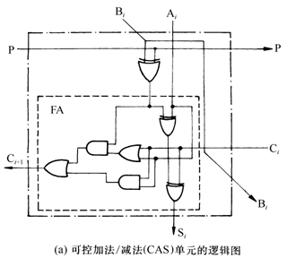
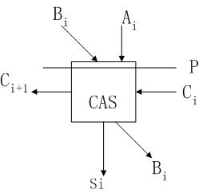

可控的加法/减法单元
可控的加法/减法单元CAS单元（四个输入输出）
  P=0，作加法运算
  P=1，作减法运算
CAS输入输出的关系如下：
Notes:
信息检索综述

Slide 89
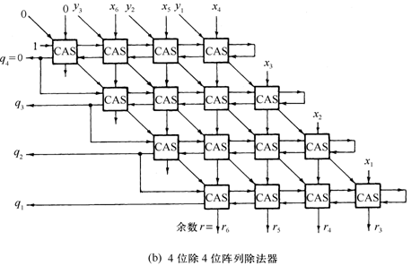
阵列除法器
有多种形式，如：
1. 不恢复余数；2. 补码。
不恢复余数的阵列除法器
——加减交替法
(基本思想参见P41，一起看)
第一行：P=1减法运算；
不恢复余数算法
除数右移代替部分积左移
x=0.x₆x₅x₄x₃x₂x₁
y=0.y₃y₂y₁
商x/y =Q=0.q₃q₂q₁
余数R=0.00r₆r₅r₄r₃
Notes:
信息检索综述

Slide 90
举例p43-44
[例23]ｘ＝0.101001, ｙ＝0.111, 求ｘ÷ｙ。
[解:]
[－ｙ]_{补}＝1.001 除数右移
被除数ｘ 0.1 0 1 0 0 1
减ｙ 1.0 0 1
余数为负 1.1 1 0 0 0 1 ＜0 q0＝0
加ｙ 0.0 1 1 1
余数为正 0.0 0 1 1 0 1 ＞0 q1＝1
减ｙ 1.1 1 0 0 1
余数为负 1.1 1 1 1 1 1 ＜0 q2＝0
加ｙ 0.0 0 0 1 1 1
余数为正 0.0 0 0 1 1 0 ＞0 q3＝1
故得 商 q＝q0.q1q2q3＝0.101
余数 r＝(0.00r3r4r5r6)＝0.000110
Notes:
信息检索综述

Slide 91
2.5 定点运算器的组成
2.5.1 逻辑运算
2.5.2 多功能算术/逻辑运算单元ALU
2.5.3 内部总线
2.5.4 定点运算器的基本结构
Notes:
信息检索综述

Slide 92
2.5.1 逻辑运算
逻辑非
  按位取反，【例24】
逻辑加
  按位 “或”，也称“逻辑或”，【例25】
逻辑乘
  按位“与”，也称“逻辑与”，【例26】
逻辑异
  按位求模2和，也称“按位加”，【例27】
Notes:
信息检索综述

Slide 93
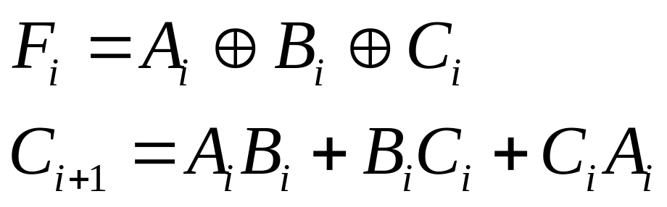
2.5.2 多功能算术/逻辑运算单元ALU
基本思想：
  如何通过改造行波进位全加器FA的输入端Ai和Bi来实现算术运算和逻辑运算功能呢？
  因为一位全加器FA的逻辑表达式：
  为了实现多种算术和逻辑运算，可将Ai和Bi输入一个函数发生器，而函数发生器的输出由控制参数S₀, S₁, S₂, S₃控制得到输出Xi和Yi，再作为一位全加器的输入（见下页图）。
Notes:
信息检索综述

Slide 94
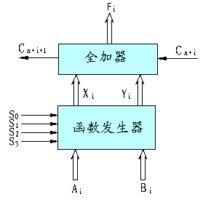
加法器FA、减法单元CAS和一位ALU逻辑框图
一位ALU逻辑图
Notes:
信息检索综述

Slide 95
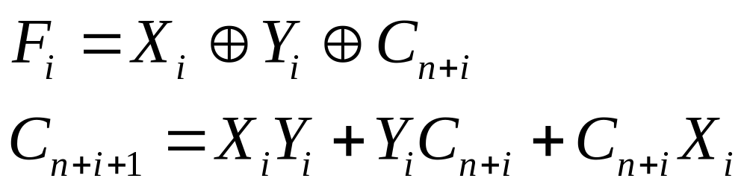
一位ALU的逻辑表达式
Notes:
信息检索综述

Slide 96

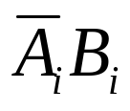
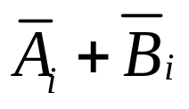
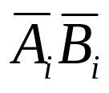
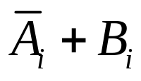


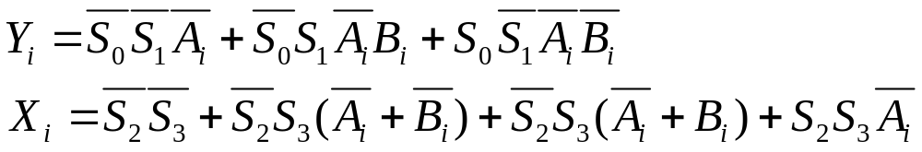
多功能算术/逻辑运算单元ALU
表 2.4 XiYi 与控制参数和输入量的关系
S₀ S₁
Y_{i}
S₂ S₃
X_{i}
0 0
0 1
1 0
1 1
0 0
0 1
1 0
1 1
1
Notes:
信息检索综述

Slide 97
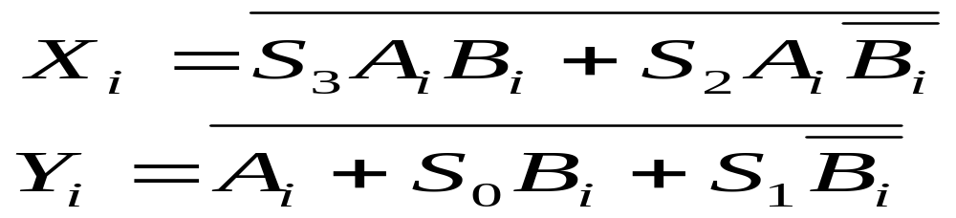
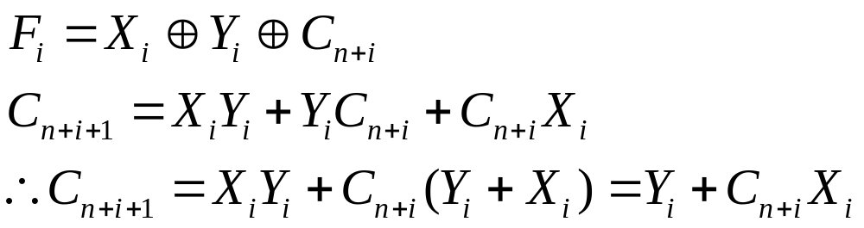
多功能算术/逻辑运算单元ALU
进一步化简得到下式
  1、可以证明：Xi+Yi=Xi Xi.Yi=Yi（自己试试看）
  2、
Notes:
信息检索综述

Slide 98
多功能算术/逻辑运算单元ALU
ALU的某一位逻辑表达式见下:
Notes:
信息检索综述

Slide 99
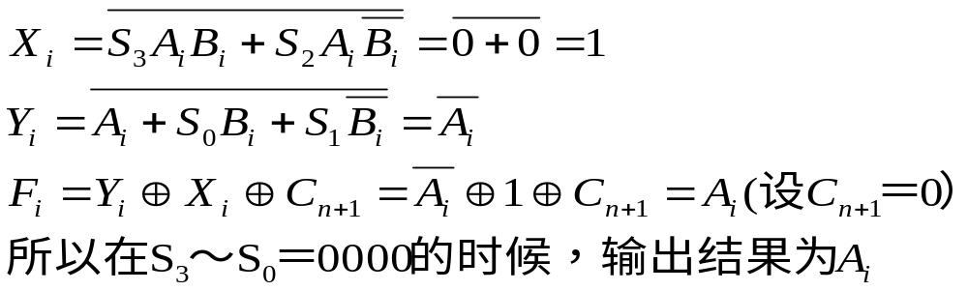
多功能算术/逻辑运算单元ALU
例如：
S₃S₂S₀S₁＝0000
代入：
则可以处理16种算术/逻辑运算，每种运算只针对1位二进制编码？
思考：如何设计4位ALU？16位呢？
Notes:
信息检索综述

Slide 100
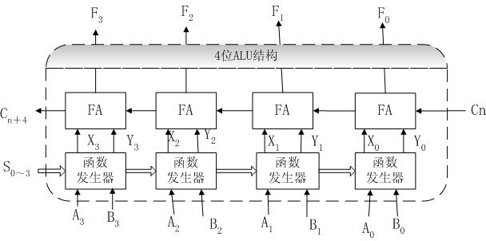
多功能算术/逻辑运算单元ALU
4位ALU
问题1：片内是串行进位还是并行进位？
回答：由上图结构中可以看出
C_{n＋1}＝Y₀＋X₀C_{n}
C_{n＋2}＝Y₁＋X₁C_{n＋1}
C_{n＋3}＝Y₂＋X₂C_{n＋2}
C_{n＋4}＝Y₃＋X₃C_{n＋3}
显然是一个串行进位，速度慢，为了实现快速ALU，需加以改进。
Notes:
信息检索综述

Slide 101
多功能算术/逻辑运算单元ALU
上述片内进位采用串行，具有延时长的缺点如何改进？
思考：C_{n＋i}与X、Y有关，而每一位中X、Y的产生是不是同时的？
答：由于每一位中X,Y的产生是同时的,则可以由下面方法算出并行进位的C_{n＋i}
第0位向第1位的进位公式为
C_{n＋1}＝Y₀＋X₀C_{n} （1）
其中C_{n}是向第0位（末位）的进位。
第1位向第2位的进位公式为
C_{n＋2}＝Y₁＋X₁C_{n＋1}＝(Y₁＋Y₀X₁ ) ＋(X₀X₁ ) C_{n} （ C_{n＋1}用（1）式代入）
第2位向第3位的进位公式为
C_{n＋3}＝Y₂＋X₂C_{n＋2}＝(Y₂＋Y₁X₁＋Y₀X₁X₂ ) ＋(X₀X₁X₂ ) C_{n}
第3位的进位输出（即整个4位运算进位输出）公式为
C_{n＋4}＝Y₃＋X₃C_{n＋3}＝(Y₃＋Y₂X₃＋Y₁X₂X₃＋Y₀X₁X₂X₃)＋(X₀X₁X₂X₃ ) C_{n}
Notes:
信息检索综述

Slide 102
多功能算术/逻辑运算单元ALU
令G＝Y₃＋Y₂X₃＋Y₁X₂X₃＋Y₀X₁X₂X₃
P＝X₀X₁X₂X₃
G为进位发生输出，P为进位传送输出
增加P和G的目的在于实现多片（组）ALU之间的先行进位，需要配合电路，称为先行进位发生器（CLA）
器件： 74181
Notes:
信息检索综述

Slide 103
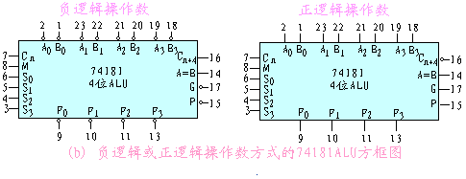
多功能算术/逻辑运算单元ALU
具有正逻辑和负逻辑两种
*具有正逻辑操作数的内部逻辑结构图见图2.11
Notes:
信息检索综述

Slide 104
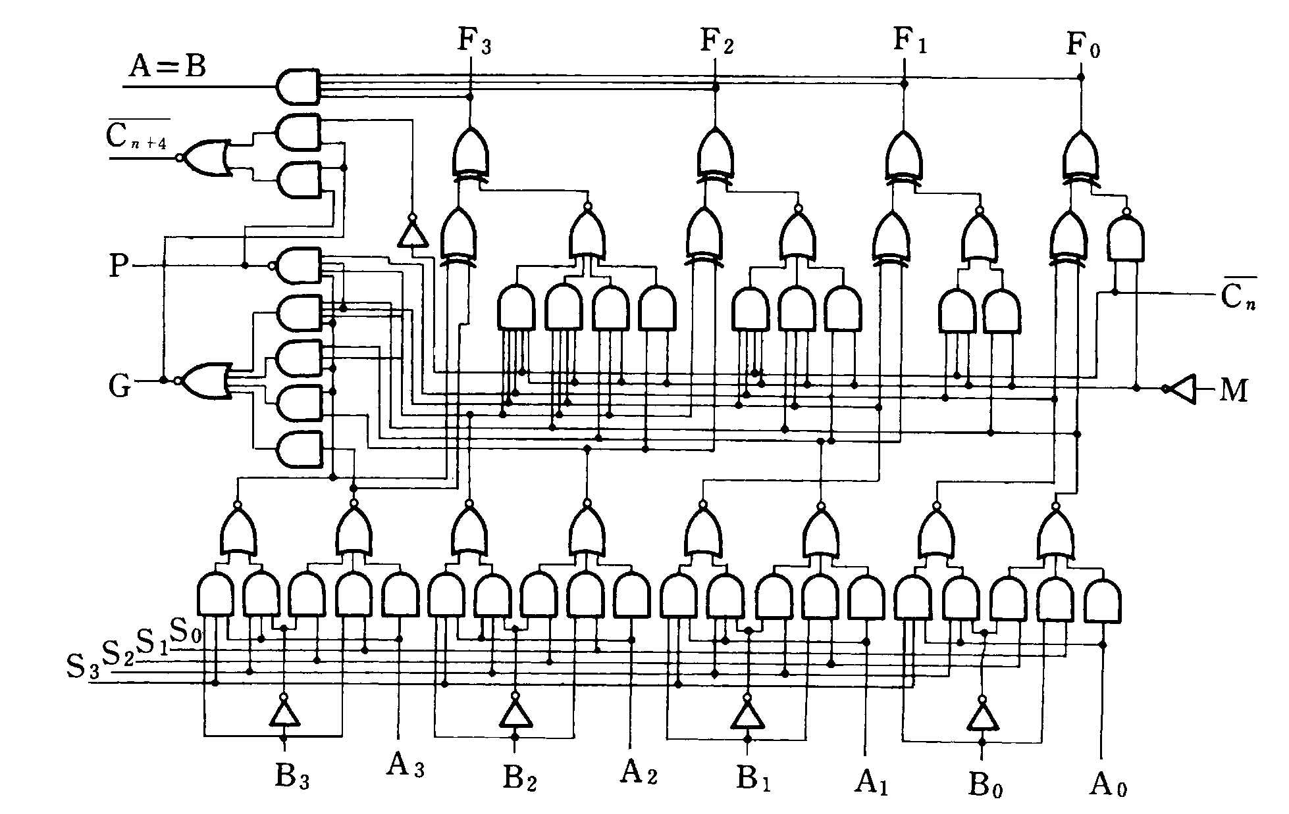
74181ALU逻辑图（总体）
图2.11 正逻辑操作数的74181内部逻辑结构图
Notes:
信息检索综述

Slide 105
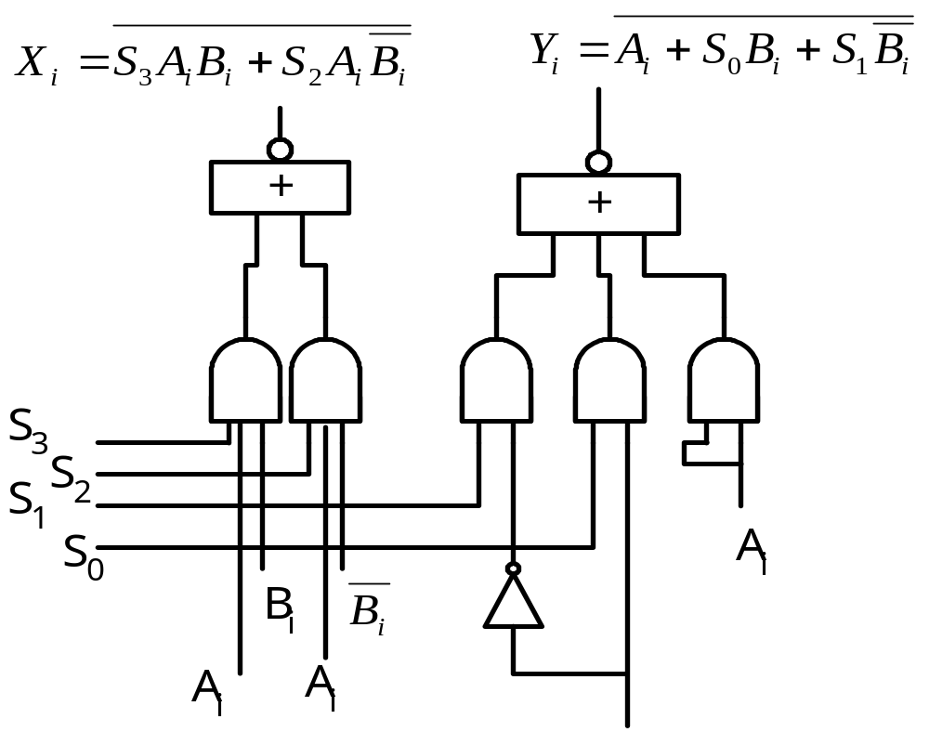
74181ALU逻辑图（1）
Notes:
信息检索综述

Slide 106
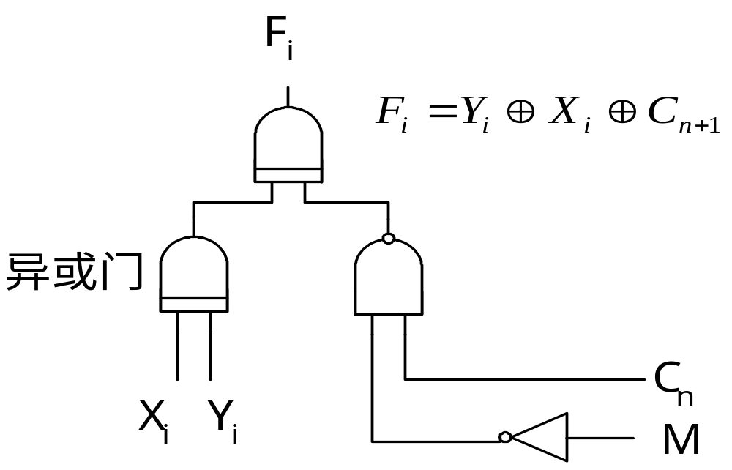
74181ALU逻辑图（2）
Notes:
信息检索综述

Slide 107
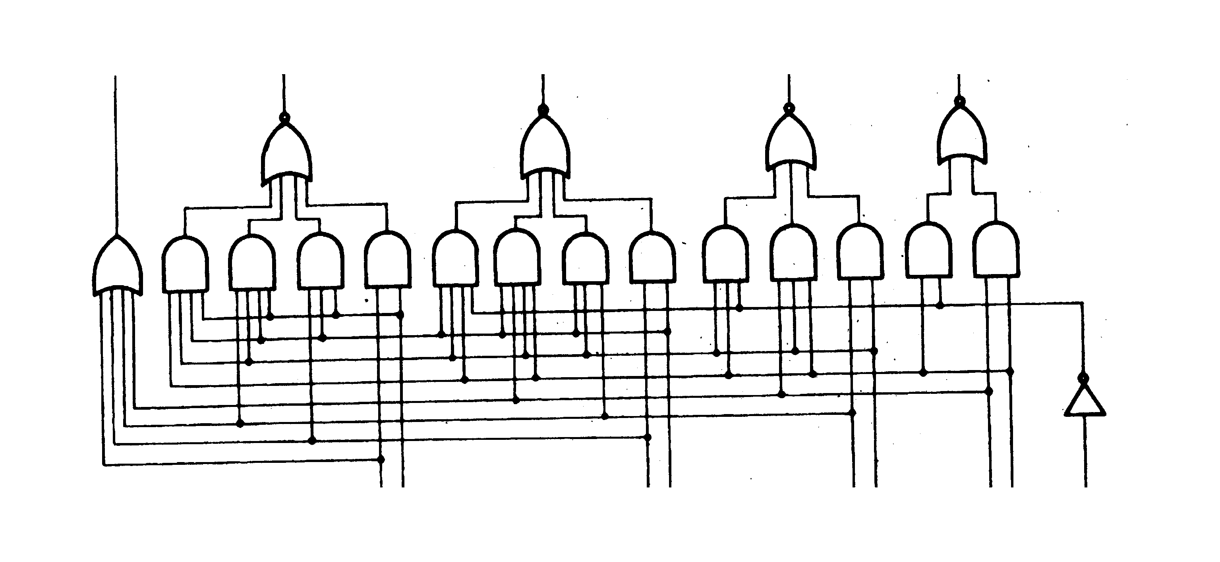
74181ALU逻辑图（3）
G＝Y₃＋Y₂X₃＋Y₁X₂X₃＋Y₀X₁X₂X₃
P＝X₀X₁X₂X₃
P G
X₃Y₃
X₂Y₂
X₁Y₁
X₀Y₀ C₀
Notes:
信息检索综述

Slide 108
多功能算术/逻辑运算单元ALU
算术逻辑运算的实现(74181，参见P48表2.4)
  M=0时，对进位信号没有影响，做算术运算
  M=1时，进位门被封锁，做逻辑运算
说明：
  74181执行正逻辑输入/输出方式的一组算术运算和逻辑运算和负逻辑输入/输出方式的一组算术运算和逻辑运算是等效的。
  A=B端可以判断两个数是否相等。
Notes:
信息检索综述

Slide 109
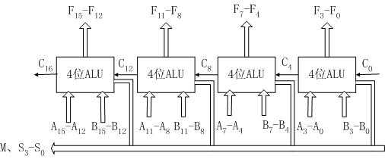
多功能算术/逻辑运算单元ALU
16位ALU
  C₄ = G₀+P₀C₀ C₈ = G₁+P₁C₄
  C₁₂ = G₂+P₂C₈ C₁₆ = G₃+P₃C₁₂
  片内先行进位, 片间串行进位
Notes:
信息检索综述

Slide 110
先行进位ALU
两级先行进位的ALU
  4片（组）的先行进位逻辑
  C₄ = G₀+P₀C₀
  C₈ = G₁+P₁C₄ = G₁+G₀P₁+P₀P₁C₀
  C₁₂ = G₂+P₂C₈
  =G₂+G₁P₂+G₀P₁P₂+P₀P₁P₂C₀
  C₁₆ = G₃+P₃C₁₂
  =G₃+G₂P₃+G₁P₂P₃+G₀P₁P₂P₃+P₀P₁P₂P₃C₀
  =G*+P*C₀
    G*为成组先行进位发生输出
    P*为成组先行进位传送输出
Notes:
信息检索综述

Slide 111
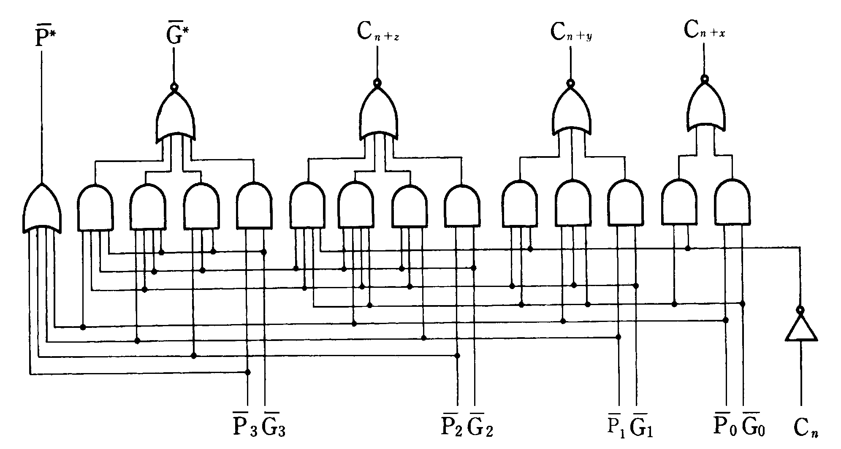
成组先行进位部件CLA的逻辑图
Notes:
信息检索综述

Slide 112
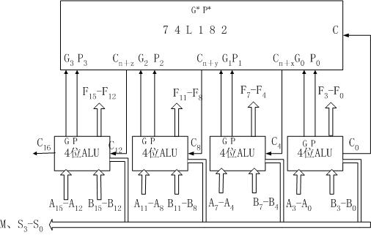
先行进位ALU
例:设计16位先行进位ALU(图2.13)
片内先行进位, 片间先行进位.
Notes:
信息检索综述

Slide 113
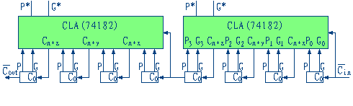
32位ALU逻辑方框图
2个74L182
8个4位ALU74L181
Notes:
信息检索综述

Slide 114
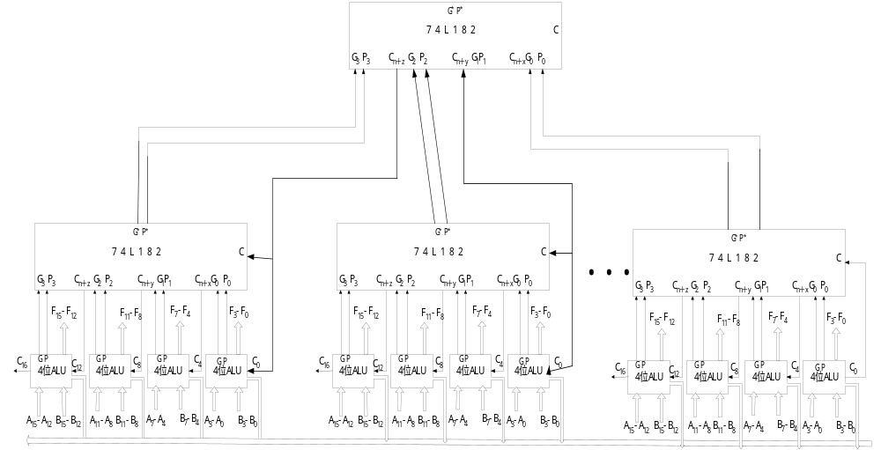
64位组间先行进位ALU
Notes:
信息检索综述

Slide 115
内部总线
内部总线
  机器内部各部份数据传送频繁,可以把寄存器间的数据传送通路加以归并,组成总线结构。
  分类
    所处位置
      内部总线（CPU内）
      外部总线（系统总线）
    逻辑结构
      单向传送总线
      双向传送总线
    图（2-14）
Notes:
信息检索综述

Slide 116
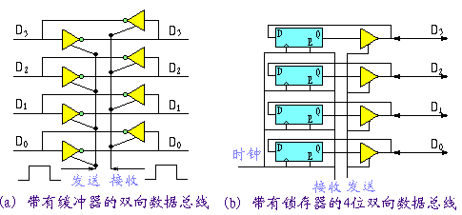
图2.14 由三态门组成的双向数据总线
Notes:
信息检索综述

Slide 117
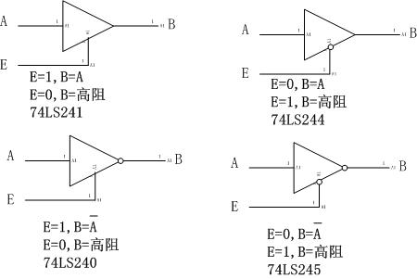
由三态门组成的数据总线
Notes:
信息检索综述

Slide 118
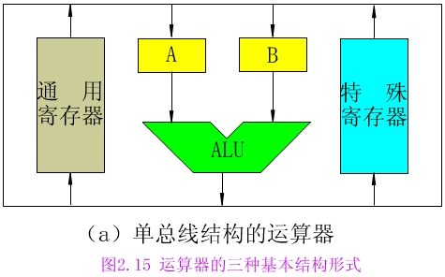
定点运算器的基本结构
(1)可能造成一定的时间损失；(2)控制电路简单。
1、单总线结构的运算器
Notes:
信息检索综述

Slide 119
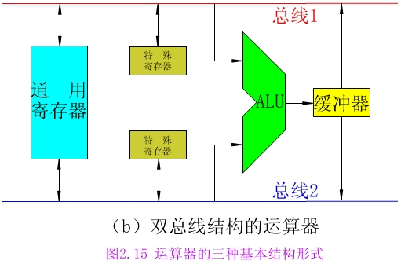
定点运算器的基本结构
操作控制分两步：(1)输入两个操作数，形成结果送输出缓冲器；(2)结果送目标寄存器。
2、双总线结构的运算器
Notes:
信息检索综述

Slide 120
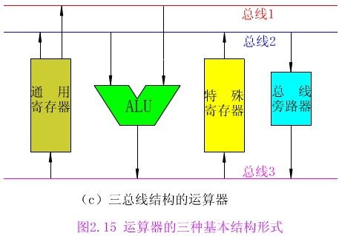
定点运算器的基本结构
(1)操作控制只需一步完成；(2)操作时间快。
3、三总线结构的运算器
Notes:
信息检索综述

Slide 121
2.6 浮点运算方法和浮点运算器
2.6.1 浮点加法、减法运算
2.6.2 浮点乘法、除法运算
2.6.3 浮点运算流水线
Notes:
信息检索综述

Slide 122
浮点加、减法运算
1、浮点加减运算
设有两个浮点数ｘ和ｙ,它们分别为
ｘ＝2^{Eｘ}·M_{ｘ}
ｙ＝2^{Eｙ}·M_{ｙ}
其中Eｘ和Eｙ分别为数ｘ和ｙ的阶码,Mｘ和Mｙ为数ｘ和ｙ的尾数。两浮点数进行加法和减法运算的规则是：
ｘ±ｙ＝(M_{ｘ}2^{Eｘ－Eｙ}±M_{ｙ})2^{Eｙ} (2.32)
设E_{ｘ}≤E_{ｙ}(注意：结果以大的指数为准)
Notes:
信息检索综述

Slide 123
浮点加法、减法运算
2、完成浮点加减运算的步骤如下：
  1. 0 操作数的检查, 看有无简化操作的可能；
  2. 比较阶码大小并完成对阶（以大的指数为准，小阶向大阶对齐）；
  3. 尾数进行加或减运算；
  4. 结果规格化并进行舍入处理
Notes:
信息检索综述

Slide 124
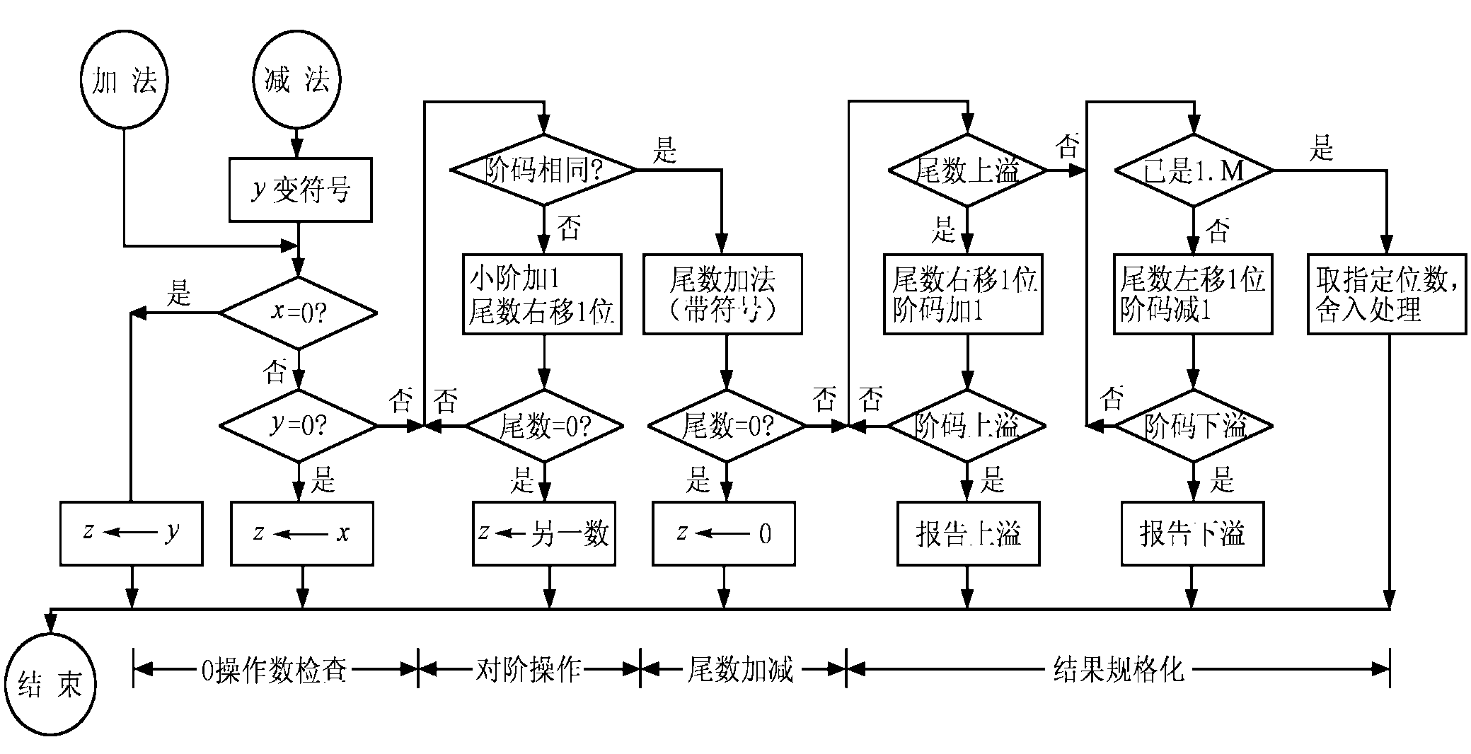
浮点加法、减法运算
Notes:
信息检索综述

Slide 125
浮点加法、减法运算
[例] 设x＝2⁰¹⁰×0.11011011, y=2¹⁰⁰×(-0.10101100)
  1、0操作数检查（非0）
  2、对阶：阶码对齐后才能加减。规则是阶码小的向阶码大的数对齐；
    若△E＝0,表示两数阶码相等,即Eｘ＝Eｙ；
    若△E>0,表示Eｘ>Eｙ；
    若△E<0,表示Eｘ<Eｙ。
    当Eｘ≠Eｙ时,要通过尾数的移动以改变Eｘ或Eｙ,使之相等。
Notes:
信息检索综述

Slide 126
浮点加法、减法运算
原则:小阶向大阶调整
设△E>0,表示Eｘ>Eｙ，则移动y的尾数，Mｙ右移△E位，问题：为什么要小阶向大阶看齐？
    阶差=Ex-Ey=00 010- 00 100 =11 110
    即阶差为-2，Mx右移两位，Ex加2
    x=00100 , 0.00110110（11）
Notes:
信息检索综述

Slide 127
浮点加法、减法运算
3、尾数相加
  00.00110110（11）+11.01010100=11.10001010（11）
4、结果规格化
  (1)在浮点加减运算时,尾数求和的结果也可以得到01.ф…ф或10.ф…ф,即两符号位不等，此时将运算结果右移以实现规格化表示，称为向右规格化。
  规则：尾数右移1位，阶码加1
  (2)结果是00.0..01.....或11.1...10...时，则向左规格化
  规则：尾数左移1位，阶码减1，直到规格化
  右规，阶码加1，左规，阶码减1
  刚才例子左规为11.00010101（10），阶码减1为00011
Notes:
信息检索综述

Slide 128
浮点加法、减法运算
舍入处理（对阶和向右规格化时,IEEE754提供了如下四个标准）
  就近舍入(0舍1入):类似“四舍五入”,丢弃的最高位为1,进1
  朝0舍入:截尾
  朝＋∞舍入:正数多余位不全为”0”,进1;负数,截尾
  朝－∞ 舍入:负数多余位不全为”0”,进1;正数,截尾
  例子
溢出判断和处理
  阶码上溢，一般将其认为是＋∞和－∞ 。
  阶码下溢，则数值为0
  尾数上溢，两个同符号位的数相加。处理方法是尾数右移，阶码 加1。
  尾数下溢。尾数右移时，最低位从最右端流出。要进行舍入处理。
Notes:
信息检索综述

Slide 129

浮点加法、减法运算
实例：x=0.1101*2⁰¹ y=-0.1010*2¹¹
尾数和阶符都采用补码表示，都采用双符号位表示法。
求x+y
Notes:
信息检索综述

Slide 130
浮点加法、减法运算
[x]_{浮}=0001，00.1101
[y]_{浮}=0011，11.0110
阶差=1110 即为-2
Mx应当右移2位，
[x]_{浮}=0011，00.0011（01）
尾数和为11.1001（01）
左规11.0010（10），阶码减1为0010
舍入（就近舍入）11.0011 丢弃10
x+y=-0.1101*2¹⁰
Notes:
信息检索综述

Slide 131
浮点乘法和除法运算
设有两个浮点数ｘ和ｙ：
ｘ＝2^{Eｘ}·M_{ｘ}
ｙ＝2^{Eｙ}·M_{ｙ}
ｘ×ｙ＝2^{(Eｘ＋Eｙ)}·(M_{ｘ}×M_{ｙ})
ｘ÷ｙ＝2^{(Eｘ－Eｙ)}·(M_{ｘ}÷M_{ｙ})
乘除运算分为四步
  0操作数检查
  阶码加减操作
  尾数乘除操作
  结果规格化和舍入处理
Notes:
信息检索综述

Slide 132
浮点乘法和除法运算
尾数处理
  截断：丢掉正常位数之后的全部数位。
  舍入处理：
    尾数用原码表示时
      只要尾数最低位为1或者移出位中有1数值位，使最低位置1
      0舍1入
    尾数用补码表示时（p55【例2.30】）
      丢失的位全为0，不必舍入。
      丢失的最高位为0，以后各位不全为0时；或者最高为1，以后各位全为0时，不必舍入。
      丢失的最高位为1，以后各位不全为0时，则在尾数的最低位入1的修正操作。
Notes:
信息检索综述

Slide 133
浮点乘法和除法运算
【例 】 设有浮点数ｘ＝2⁻⁵×0.0110011,ｙ＝2³×(-0.1110010), 阶码用4位补码表示, 尾数(含符号位)用8位原码表示。求[ｘ×ｙ]_{浮}。要求用原码完成尾数乘法运算, 运算结果尾数保留高8位(含符号位), 并用尾数低位字长值处理舍入操作。
Notes:
信息检索综述

Slide 134
【解:】
移码采用双符号位,尾数原码采用单符号位,则有
[Mｘ]_{原}＝0.0110011, [Mｙ] _{原}＝1. 1110010,
[Ex] _{补}＝11 011, [Eｙ]_{补}＝00 011,
[ｘ]_{浮}＝11 011, 0.0110011,
[ｙ]_{浮}＝00 011, 1.1110010
(1)判断操作是否为“0”, 求阶码和
[Eｘ]_{补}＋[Eｙ]_{补}＝11 011＋00 011＝11 110, 值为补码形式-2。
(2) 尾数乘法运算可采用原码阵列乘法器实现, 即有
[Mｘ]_{原}×[Mｙ]_{原}＝[0.0110011]_{原}×[1. 1110010]_{原}
＝[1.0101101,0110110]_{原}
Notes:
信息检索综述

Slide 135
(3) 规格化处理
乘积不是规格化的数，需要左规：尾数变为 1.1011010,1101100，阶码变为11 101(-3)。
(4) 舍入处理
尾数为负数,取尾数高位字长，按舍入规则,舍去低位字长，故尾数为1.1011011 。
最终相乘结果为
[ｘ×ｙ]_{浮}＝11 101, 1.1011011
其真值为
ｘ×ｙ＝2⁻³×(-0.1011011)
Notes:
信息检索综述

Slide 136
浮点运算流水线
提高并行性的两个渠道：
  空间并行性：增加冗余部件，如增加多操作部件处理机和超标量处理机
  时间并行性：改善操作流程，如：流水线技术
Notes:
信息检索综述

Slide 137
浮点运算流水线
流水线原理
  流水线中必须是连续的任务，只有不断的提供任务才能充分发挥流水线的效率
  把一个任务分解为几个有联系的子任务。每个子任务由一个专门的功能部件实现
  在流水线中的每个功能部件之后都要有一个缓冲寄存器，或称为锁存器
  流水线中各段的时间应该尽量相等，否则将会引起“堵塞”和“断流”的现象
  流水线需要有装入时间和排空时间，只有当流水线完全充满时，才能充分发挥效率
Notes:
信息检索综述

Slide 138

流水线原理
  设过程段S_{i}所需的时间为τ_{i}, 缓冲寄存器的延时为τ_{l}, 线性流水线的时钟周期定义为
  τ＝max{τ_{i}}＋τ_{l}＝τ_{m}＋τ_{l}
  流水线处理的频率为 f＝1/τ。
Notes:
信息检索综述

Slide 139
流水线原理
一个具有k 级过程段的流水线处理 n 个任务需要的时钟周期数为T_{k}＝k＋(n－1)，
  所需要的时间为： T＝T_{k} × τ
  而同时，顺序完成的时间为：T＝n×k×τ
k级线性流水线的加速比：
C_{k ＝} TL ＝ n·k
Tk k＋(n－1)
Notes:
信息检索综述

Slide 140

流水线浮点加法器
A＝a×2^{P,} B＝b×2^{q}
在4级流水线加法器中实现上述浮点加法时,分为以下操作：
(1) 求阶差
(2) 对阶
(3) 相加
(4) 规格化
Notes:
信息检索综述

Slide 141

流水线浮点加法器
【例2.32】（P59）
对照教材一起阅读
【例2.33】（P59-60）
对照教材一起阅读

Slide 142

Any Questions?
Notes:
信息检索综述

